Slide 1

Tagesaufgabe Zeitmanagement
Aufgabe 1: Kategorisiere die Aufgaben in A, B, und C basierend auf ihrer Wichtigkeit und Dringlichkeit:
A-Aufgaben: Höchste Priorität, dringend und wichtig
B-Aufgaben: Mittlere Priorität, wichtig aber nicht dringend
C-Aufgaben: Niedrigste Priorität, weder dringend noch wichtig

Slide 2
Tagesaufgabe Zeitmanagement
Liste der anstehenden Aufgaben:
-Erstellen wöchentlichen Statusberichts bis Freitag 12 Uhr (ca. 2 Stunden)
-Datenbereinigung und Vorbereitung für ein neues Projekt bis Mittwoch (ca. 4 Stunden)
-Teilnahme an einem Team-Meeting am Dienstag um 15 Uhr (1 Stunde)
-Analyse eines großen Datensatzes für einen Kundenbericht mit Abgabetermin Donnerstag 12 Uhr (ca. 8 Stunden)
-Durchführung einer Präsentation über aktuelle Forschungsergebnisse am Freitag um 15 Uhr (2 Stunden)
-Beantworten von E-Mails und administrativen Aufgaben (täglich 30 Minuten)
-Erstellung von Visualisierungen für das Management bis Freitag 15 Uhr (ca. 5 Stunden)
-1:1 Meeting mit dem Vorgesetzten am Mittwoch um 10 Uhr (1 Stunde)
-Fortbildung: Online-Kurs zu Machine Learning (täglich 1 Stunde um 09 Uhr morgens)
-Feedback-Sitzung mit dem Team zu laufenden Projekten Donnerstag um 09 Uhr (1 Stunde)
-Planung des nächsten Monatsprojekts (ca. 3 Stunden)
Aufgabe 1: Kategorisiere die Aufgaben in A, B, und C basierend auf ihrer Wichtigkeit und Dringlichkeit:
A-Aufgaben: Höchste Priorität, dringend und wichtig
B-Aufgaben: Mittlere Priorität, wichtig aber nicht dringend
C-Aufgaben: Niedrigste Priorität, weder dringend noch wichtig

Slide 3
Tagesaufgabe Zeitmanagement
Aufgabe 2: Ordne die Aufgaben in die Eisenhower-Matrix ein (Wichtig/Dringend, Wichtig/Nicht dringend, Nicht wichtig/Dringend, Nicht wichtig/Nicht dringend)

Slide 4
Tagesaufgabe Zeitmanagement
Liste der anstehenden Aufgaben:
-Erstellen wöchentlichen Statusberichts bis Freitag 12 Uhr (ca. 2 Stunden)
-Datenbereinigung und Vorbereitung für ein neues Projekt bis Mittwoch (ca. 4 Stunden)
-Teilnahme an einem Team-Meeting am Dienstag um 15 Uhr (1 Stunde)
-Analyse eines großen Datensatzes für einen Kundenbericht mit Abgabetermin Donnerstag 12 Uhr (ca. 8 Stunden)
-Durchführung einer Präsentation über aktuelle Forschungsergebnisse am Freitag um 15 Uhr (2 Stunden)
-Beantworten von E-Mails und administrativen Aufgaben (täglich 30 Minuten)
-Erstellung von Visualisierungen für das Management bis Freitag 15 Uhr (ca. 5 Stunden)
-1:1 Meeting mit dem Vorgesetzten am Mittwoch um 10 Uhr (1 Stunde)
-Fortbildung: Online-Kurs zu Machine Learning (täglich 1 Stunde um 09 Uhr morgens)
-Feedback-Sitzung mit dem Team zu laufenden Projekten Donnerstag um 09 Uhr (1 Stunde)
-Planung des nächsten Monatsprojekts (ca. 3 Stunden)
Aufgabe 2: Ordne die Aufgaben in die Eisenhower-Matrix ein (Wichtig/Dringend, Wichtig/Nicht dringend, Nicht wichtig/Dringend, Nicht wichtig/Nicht dringend):

Slide 5
Tagesaufgabe Zeitmanagement
Aufgabe 3: Erstelle einen Wochenplan inklusive Timeblocking und Pausen für die anstehenden Aufgaben. Nutze dafür Google Calendar und erstelle einen Wochenplan wie du sie aus der heutigen Präsentation kennst. Schaue dir dazu gerne wieder die Präsentation an. Lade am Ende ein Screenshot deiner Woche in Moodle hoch!

Slide 6
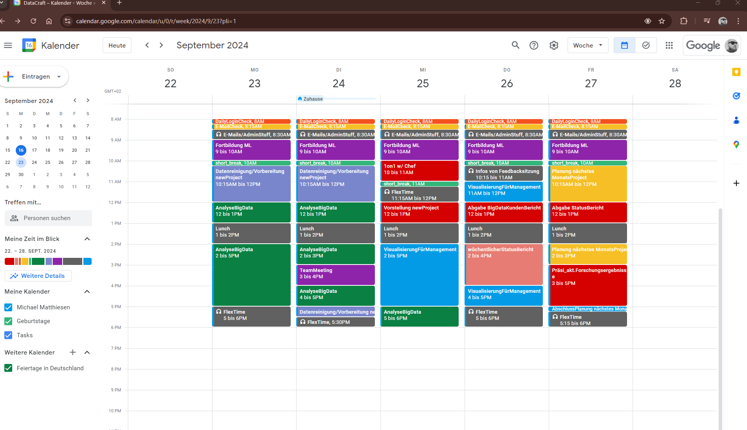
Tagesaufgabe Zeitmanagement
Aufgabe 3:

Slide 7
Tagesaufgabe Zeitmanagement
Aufgabe 4: Erstelle nun final eine Prioritätenliste! Welche Aufgaben haben für dich hohe Priorität und müssen erledigt werden? Liste diese auf und begründe. Welche Aufgaben haben mittlere Priorität? Liste auf und begründe. Welche Aufgaben haben niedrige Priorität und es wäre schön, wenn sie erledigt werden. Diese Aufgaben könnten zur Not auch wann anders erledigt werden. Liste auf und begründe. Wichtig!!!

Slide 8
Tagesaufgabe Zeitmanagement
Aufgabe 4
Hohe Priorität (müssen erledigt werden) -Analyse eines großen Datensatzes für einen Kundenbericht: Abgabe des Berichts ist wichtig, da es sich um einen Kundenauftrag handelt
-Erstellen eines wöchentlichen Statusberichts: Es ist wichtig, einen regelmäßigen Überblick zu haben, um den Projektfortschritt im Auge zu behalten
-Datenbereinigung und Vorbereitung für das neue Projekt: Ohne eine ordnungsgemäße Datenbereinigung kann kein neues Projekt richtig gelingen
-Präsentation über Forschungsergebnisse: Präsentation ist bereits für Freitag fest eingeplant und erfordert eine gute Vorbereitung.

Slide 9
Tagesaufgabe Zeitmanagement
Aufgabe 4
Mittlere Priorität (wichtig, aber weniger dringend) Erstellung von Visualisierungen für das Management: es gibt etwas Spielraum, jedoch basiert die Managemententscheidungen auf den Visualisierungen
Planung des nächsten Monatsprojekts: Unabhängig davon, ob man sich am Anfang oder Ende des Monats befindet, ist eine langfristige Planung ebenso wichtig
Feedback-Sitzung mit dem Team: sehe ich als relevant für die Zusammenarbeit im Team

Slide 10
Tagesaufgabe Zeitmanagement
Aufgabe 4
Niedrige Priorität (kann verschoben werden) Beantworten von E-Mails und administrativen Aufgaben: kann immer wieder zwischengeschoben werden, falls man Zeit überbrücken muss
Fortbildung: Online-Kurs zu Machine Learning: es ist eine persönliche Entwicklung und hier darf man noch flexibel sein.
1:1 Meeting mit dem Vorgesetzten: Vielleicht nicht ganz so dringend, da wir reguläre Feedback-Meeting haben.
Teilnahme an einem Team-Meeting: geschieht routinemäßig

Slide 11
Tagesaufgabe Zeitmanagement
Diskussionsrunde
Wichtigste und dringendste Aufgaben zuerst
Struktur und Übersicht in großen Projekten
Einhalten von Deadlines
Kurzfristige und unvorhersehbare Änderungen der Priorisierung
Realistische Einschätzung der eigenen Fähigkeiten, passende Zeiteinteilung
Kommunikationsprobleme, unterschiedliche Vorstellungen
Gängige Priorisierungsmethoden, Eisenhower-Matrix ect…
Flexibilität
tägliche Teammeetings und Status-Updates
Einheitliche und klare (eindeutige) Ziele gemeinsam definieren
Gegenseitiger Support
Effektivere Aufgaben/Ressourcen Verteilung

